Slide 1
Temat: Rozwój dużych miast a zmiany w strefach podmiejskich.

Slide 2
Krakowski Obszar Metropolitalny

Slide 3
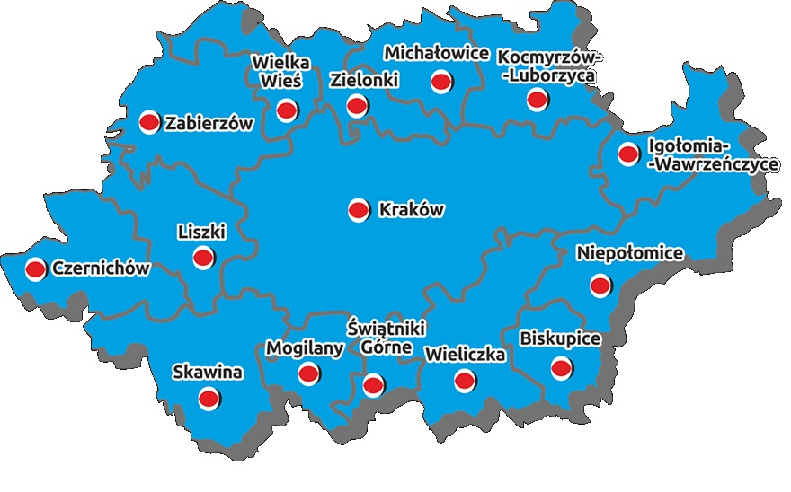

Slide 4
Deglomeracja

Slide 5
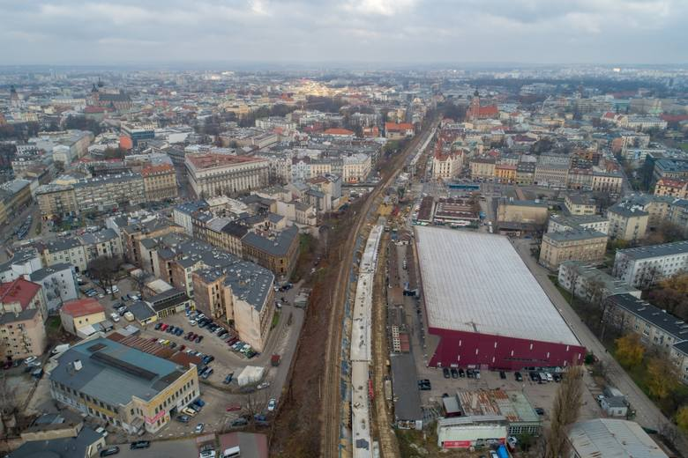
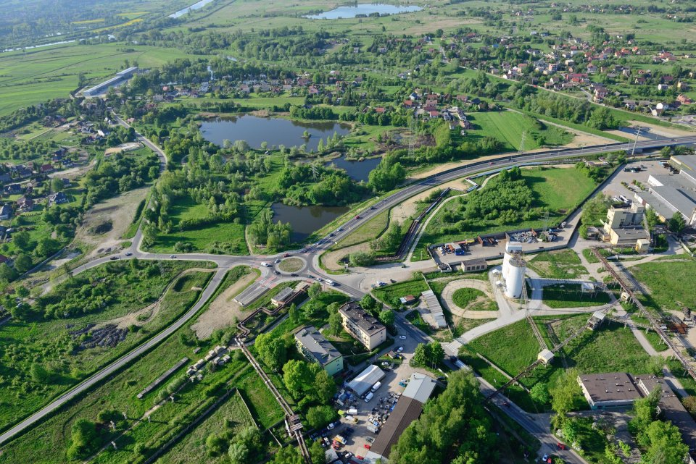
Jak myślisz? Dlaczego wielu mieszkańców dużych miast przenosi się na tereny podmiejskie?

Slide 6
Przyczyny migracji do stref podmiejskich
Różnice w cenie domów i mieszkań w centrum dużego miasta i na jego obrzeżach (lub na wsi).
Wyższe czynsze w miastach (zwłaszcza w centrach) niż na obszarach wiejskich.
Bardzo duży ruch uliczny, korki, hałas, zanieczyszczenie powietrza.
Pogarszanie się jakości życia w centralnych dzielnicach miast z historyczną zabudową (np. ze względu na zły stan budynków).
Wysokie ceny zakupu i wynajmu gruntów przeznaczonych pod działalność gospodarczą w miastach.
To ważne! Zanotuj!

Slide 7
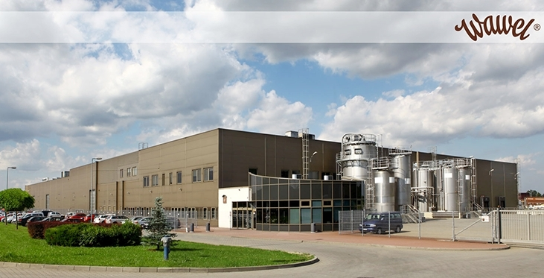
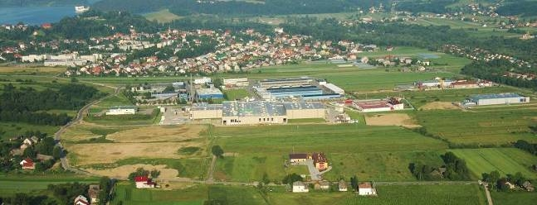
Jak myślisz? Dlaczego coraz więcej przedsiębiorstw decyduje się na prowadzenie działalności gospodarczej w strefach podmiejskich?

Slide 8
Przyczyny rozwoju przedsiębiorstw strefach podmiejskich
Trudności z rozbudową zakładów, ze względu na trudności z zakupem działek w centrach miast.
Niewielki plac manewrowy dla samochodów dostawczych.
Coraz większe korki, które utrudniają dojazd do firmy pracownikom i klientom.
Wysokie ceny zakupu i wynajmu gruntów przeznaczonych pod działalność gospodarczą w miastach.
Wzrost zaludnienia w strefach podmiejskich przekłada się na wzrost zapotrzebowania na różne usługi.
To ważne! Zanotuj!

Slide 9
Wiemy już dlaczego mieszkańcy migrują do stref podmiejskich. A teraz zastanówmy się nad skutkami…
3… 2… 1… Quiz!

Slide 10
Wybierz prawidłową odpowiedź.
Migracje ludności miejskiej do stref podmiejskich powodują:
Wzrost zaludnienia w strefach podmiejskich.
Spadek zatrudnienia w strefach podmiejskich.
Masz aż 50% szans na dobrą odpowiedź ;P

Slide 11
Wybierz prawidłową odpowiedź.
Migracje ludności miejskiej do stref podmiejskich powodują:
Wzrost zaludnienia w strefach podmiejskich.
Spadek zatrudnienia w strefach podmiejskich.
Masz aż 50% szans na dobrą odpowiedź ;P

Slide 12
Wybierz prawidłową odpowiedź.
Migracje ludności miejskiej do stref podmiejskich powodują:
Zwiększanie się udziału osób z wyższym wykształceniem na terenach podmiejskich.
Spadek udziału osób z wyższym wykształceniem na terenach podmiejskich.
Masz aż 50% szans na dobrą odpowiedź ;P

Slide 13
Wybierz prawidłową odpowiedź.
Migracje ludności miejskiej do stref podmiejskich powodują:
Zwiększanie się udziału osób z wyższym wykształceniem na terenach podmiejskich.
Spadek udziału osób z wyższym wykształceniem na terenach podmiejskich.
Masz aż 50% szans na dobrą odpowiedź ;P

Slide 14
Jak wygląda struktura demograficzna w strefach podmiejskich?

Slide 15
Wybierz prawidłową odpowiedź.
Migracje ludności miejskiej do stref podmiejskich powodują:
Spadek odsetka ludności w najmłodszych grupach wiekowych w strefach podmiejskich.
Wzrost odsetka ludności w najmłodszych grupach wiekowych w strefach podmiejskich.
Masz aż 50% szans na dobrą odpowiedź ;P

Slide 16
Wybierz prawidłową odpowiedź.
Migracje ludności miejskiej do stref podmiejskich powodują:
Spadek odsetka ludności w najmłodszych grupach wiekowych w strefach podmiejskich.
Wzrost odsetka ludności w najmłodszych grupach wiekowych w strefach podmiejskich.
Masz aż 50% szans na dobrą odpowiedź ;P

Slide 17
Wybierz prawidłową odpowiedź.
Przenoszenie działalności gospodarczych do stref podmiejskich powoduje:
zmianę charakteru zabudowy z wiejskiej na przemysłowo – usługową.
zmianę charakteru zabudowy z przemysłowo – usługowej na wiejską.
Masz aż 50% szans na dobrą odpowiedź ;P

Slide 18
Wybierz prawidłową odpowiedź.
Przenoszenie działalności gospodarczych do stref podmiejskich powoduje:
zmianę charakteru zabudowy z wiejskiej na przemysłowo – usługową.
zmianę charakteru zabudowy z przemysłowo – usługowej na wiejską.
Masz aż 50% szans na dobrą odpowiedź ;P

Slide 19
Podsumowanie
To ważne! Zanotuj!
Skutki migracji do stref podmiejskich
Wzrost zaludnienia w strefach podmiejskich.
Zwiększanie się udziału osób z wyższym wykształceniem na terenach podmiejskich.
Wzrost udziału mieszkańców zatrudnionych w pozarolniczych działach gospodarki.
Wzrost odsetka ludności w najmłodszych grupach wiekowych.
Zmiana charakteru zabudowy z wiejskiej na przemysłowo – usługową.

Slide 20
Zabierzów - rynek

Slide 21
Sprawdź siebie!
Wybierz dwa podpunkty poprawnie opisujące zmiany na obszarach podmiejskich spowodowane migracją ludności z dużych miast oraz przenoszeniem na te obszary działalności gospodarczej.
Spadek liczby ludności.
Wzrost udziału mieszkańców zatrudnionych w pozarolniczych działach gospodarki.
Nasilanie się zjawiska starzenia się społeczeństwa.
Zwiększanie się udziału osób z wyższym wykształceniem.
Ujemne saldo migracji.

Slide 22
Sprawdź siebie!
Wybierz dwa podpunkty poprawnie opisujące zmiany na obszarach podmiejskich spowodowane migracją ludności z dużych miast oraz przenoszeniem na te obszary działalności gospodarczej.
Spadek liczby ludności.
Wzrost udziału mieszkańców zatrudnionych w pozarolniczych działach gospodarki.
Nasilanie się zjawiska starzenia się społeczeństwa.
Zwiększanie się udziału osób z wyższym wykształceniem.
Ujemne saldo migracji.

Slide 23
Zadanie domowe: ćwiczenie 2. str. 180 (podręcznik)

